Slide 1
ОТЧЁТ по практической подготовке в виде учебной практики профессионального модуля (ПМ.11) Разработка, администрирование и защита баз данных
МИНИСТЕРСТВО ОБРАЗОВАНИЯ ИРКУТСКОЙ ОБЛАСТИ
Государственное бюджетное профессиональное образовательное учреждение Иркутской области
«АНГАРСКИЙ ПРОМЫШЛЕННО-ЭКОНОМИЧЕСКИЙ ТЕХНИКУМ»
по специальности | 09.02.07 |  | Информационные системы и программирование
обучающегося | 2 курса |  | группы | ИСПП-5
Демешко Екатерины Олеговны
Руководитель практики: |  | Купрюшина Ирина Геннадьевна
г. Ангарск
2022 - 2023 уч.год

Slide 2
Цели и задачи
Цель: приобретение практических навыков работы в области создания, функционирования и использования систем управления базами данных.
Задачи
формирование знаний, умений и навыков, профессиональных компетенций;
развитие профессионального интереса, готовности к выполнению профессиональных задач в соответствии с нормами морали и профессиональной этики;
адаптация к профессиональной деятельности.

Slide 3
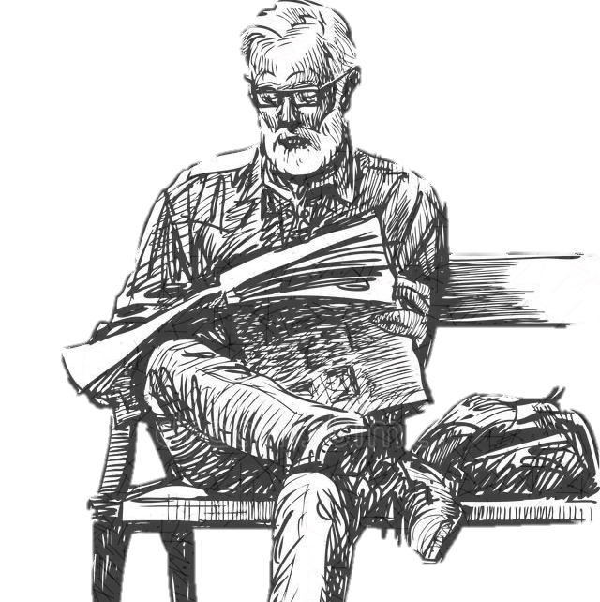
Постановка задачи
Предприятие «Почта Ангарска» столкнулось с проблемой отслеживания доставки газет в почтовые отделения. Необходимо создать информационную систему «Поставка газет».

Slide 4

Программное обеспечение
SQL Server Management Studio
Microsoft Access
Microsoft Visio

Slide 5
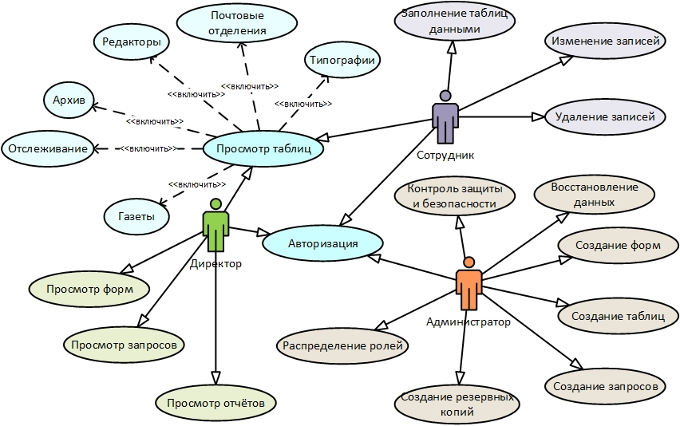
Диаграмма вариантов использования

Slide 6
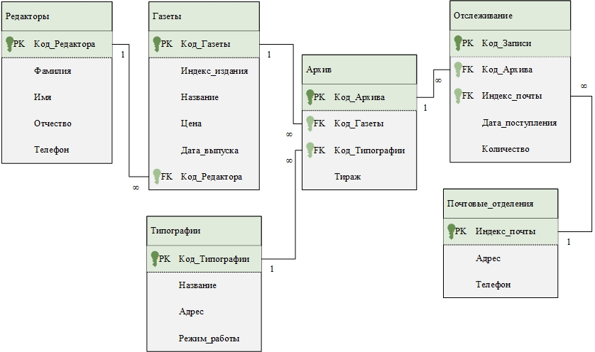
Логическая модель данных

Slide 7
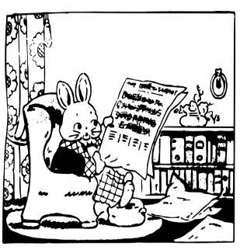
Разработка серверной части базы данных
Используя систему управления базами данных SQL Server и неструктурированный язык запросов Transact –SQL была создана база данных.
Этапы:
Создание базы данных.
Создание таблиц.
Создание диаграммы схемы данных.
Заполнение таблиц.
Построение запросов.

Slide 8
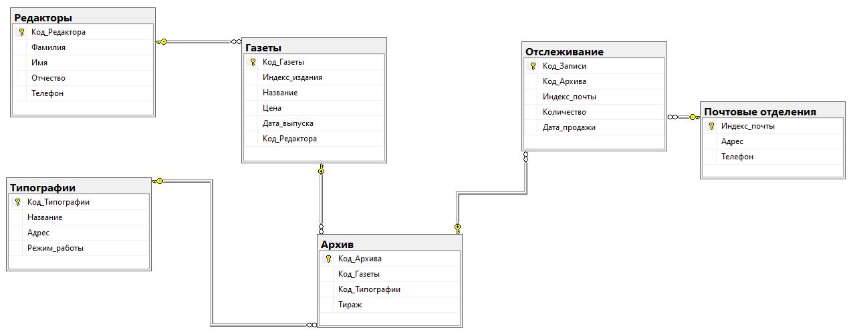
Диаграмма схемы данных

Slide 9
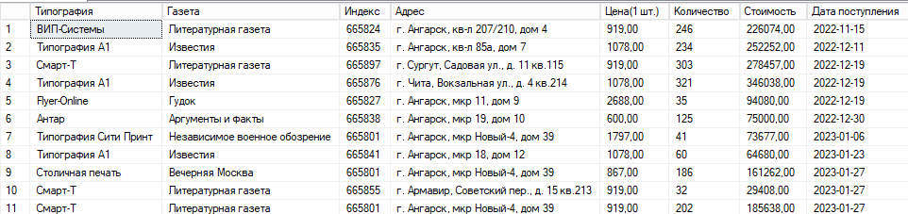
Данные о поставке газет в почтовые отделения

Slide 10
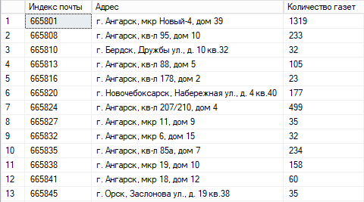
Количество газет в почтовых отделениях

Slide 11
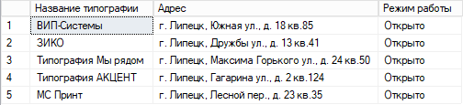
Открытые типографии в Липецке

Slide 12
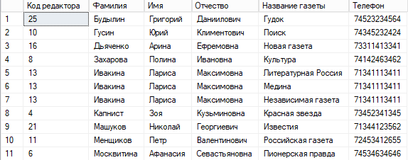
Редакторы и газеты, которые они редактируют

Slide 13
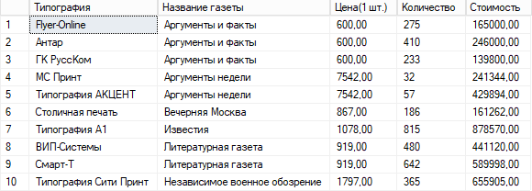
Типографии и газеты, проданные на сумму более 100000 руб.

Slide 14
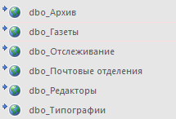
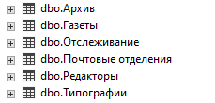
Разработка клиентской части базы данных
Для создания клиентской части было необходимо интегрировать созданное хранилище данных в MS Access.
Microsoft Access
SQL Server Management Studio

Slide 15
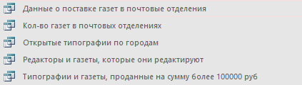
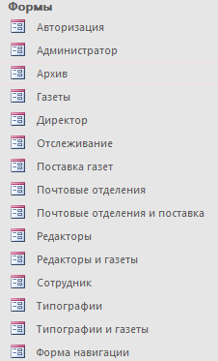

Интерфейс информационной системы
Для интегрированной базы данных c помощью форм и отчетов был создан интерфейс пользователя.
Формы
Запросы
Отчет

Slide 16
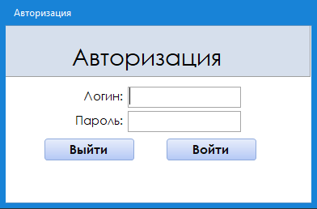
Форма авторизации
С помощью макросов была реализована авторизация.

Slide 17
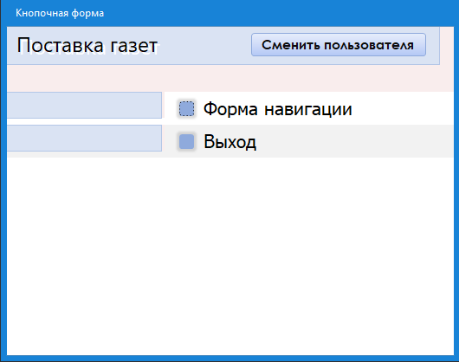
Главная кнопочная форма «Поставка газет»

Slide 18
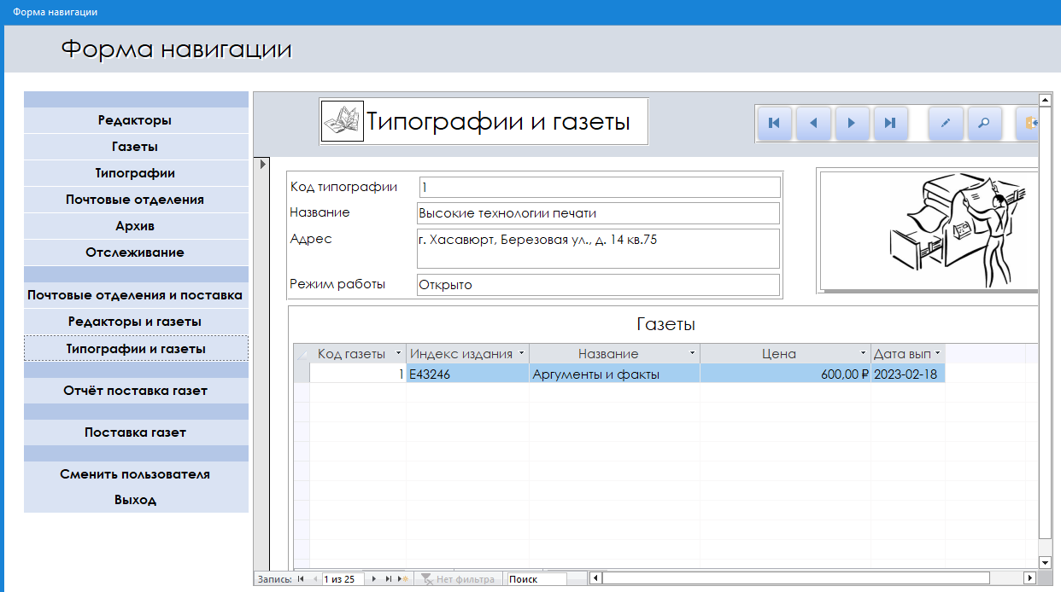
Форма навигации

Slide 19
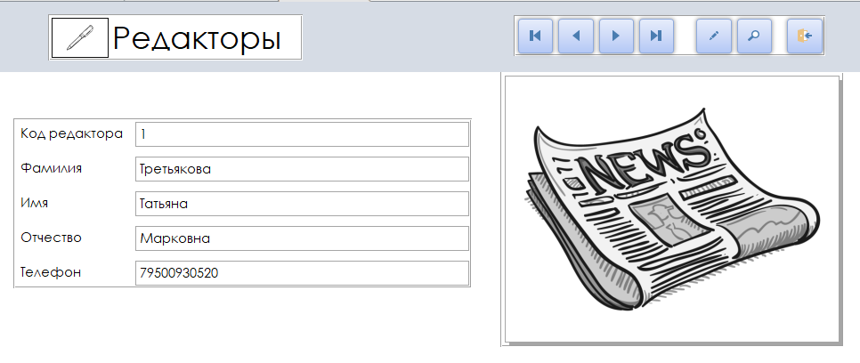
Редакторы

Slide 20
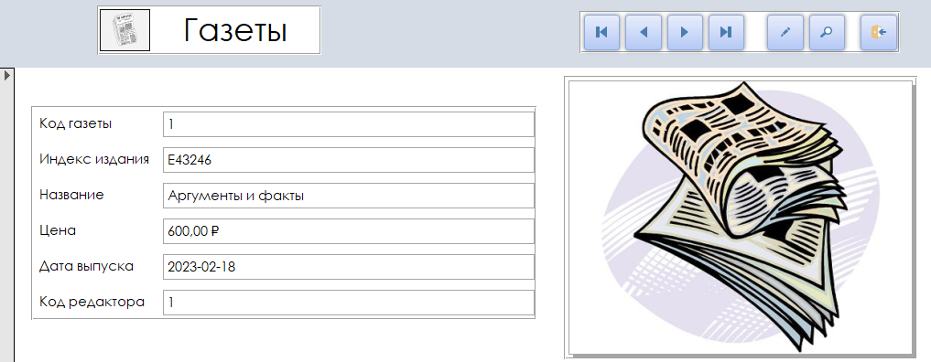
Газеты

Slide 21
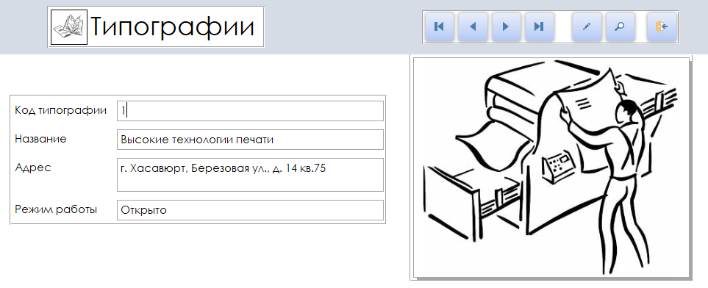
Типографии

Slide 22
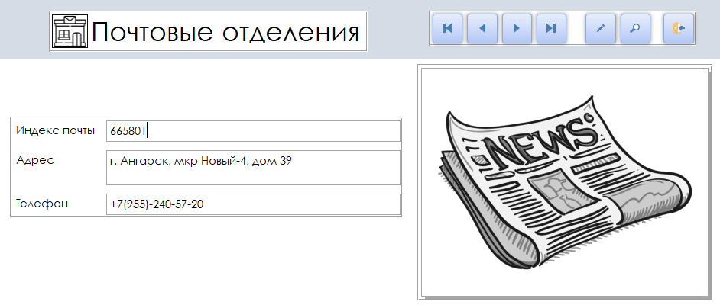
Почтовые отделения

Slide 23
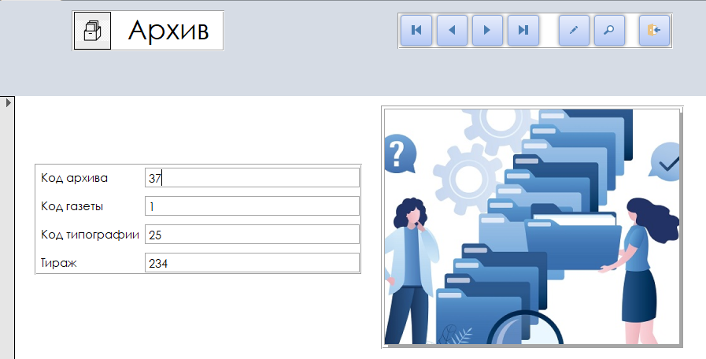
Архив

Slide 24
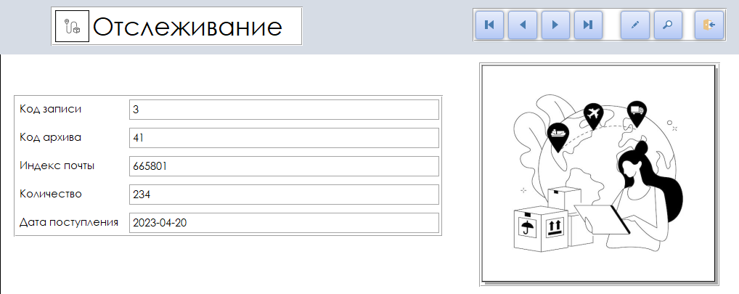
Отслеживание

Slide 25
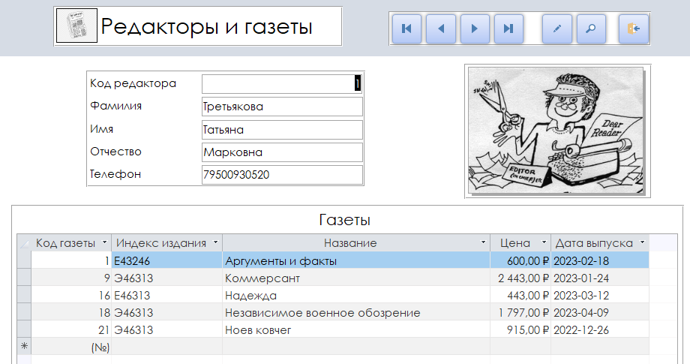
Редакторы и газеты

Slide 26
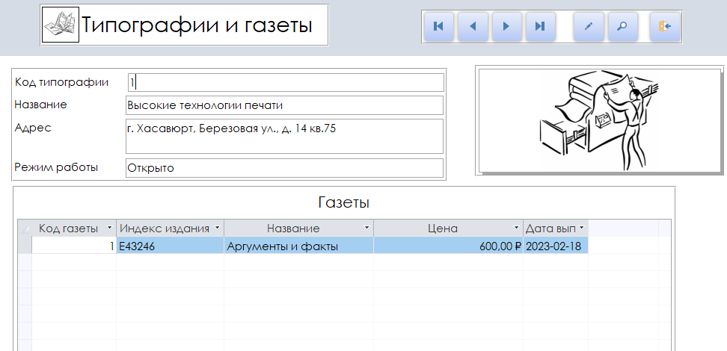
Типографии и газеты

Slide 27
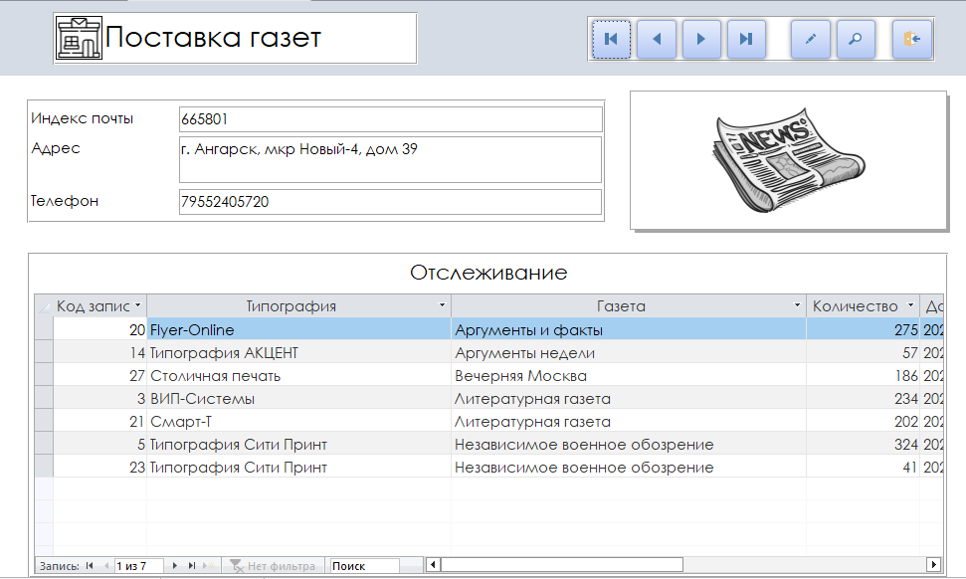
Поставка газет

Slide 28
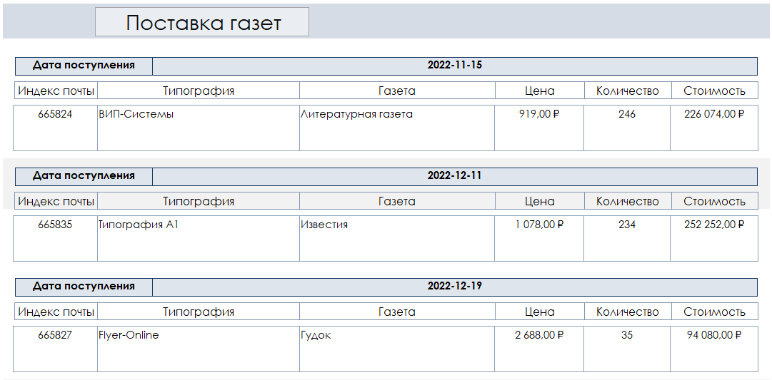
Отчет «Поставка газет»

Slide 29
Заключение
В результате практической подготовки в виде учебной практики было получено задание, на основе которого была создана информационная система «Поставка газет», которая обеспечивает автоматизацию процесса отслеживания доставки газет в почтовые отделения.
Цели практической подготовки в виде учебной практики были достигнуты путем анализа предметной области, проектирования и прототипирования информационной системы и интеграции программных модулей.

Slide 30
ОТЧЁТ по учебной практике профессионального модуля (ПМ.11) Разработка, администрирование и защита баз данных
МИНИСТЕРСТВО ОБРАЗОВАНИЯ ИРКУТСКОЙ ОБЛАСТИ
Государственное бюджетное профессиональное образовательное учреждение Иркутской области
«АНГАРСКИЙ ПРОМЫШЛЕННО-ЭКОНОМИЧЕСКИЙ ТЕХНИКУМ»
по специальности | 09.02.07 |  | Информационные системы и программирование
обучающегося | 2 курса |  | группы | ИСПП-5
Демешко Екатерины Олеговны
Руководитель практики: |  | Купрюшина Ирина Геннадьевна
г. Ангарск
2022 - 2023 уч.год

